Slide 1

第七节 正定二次型
一、惯性定理
二、正(负)定二次型的概念
三、正(负)定二次型的判别
四、小结 思考题

Slide 2
一、惯性定理
一个实二次型，既可以通过正交变换化为标
准形，也可以通过拉格朗日配方法化为标准形，
显然，其标准形一般来说是不唯一的，但标准形
中所含有的项数是确定的，项数等于二次型的秩．
下面我们限定所用的变换为实变换，来研究
二次型的标准形所具有的性质．

Slide 3
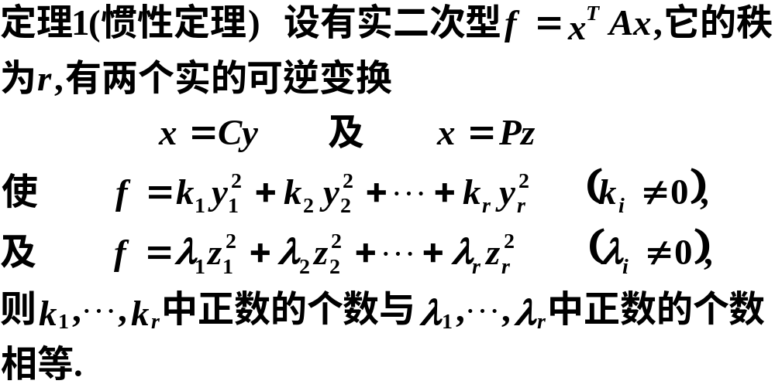
定义 二次型的标准型中正项系数的个数称为正惯性指数，负项系数的个数称为负惯性指数.

Slide 4
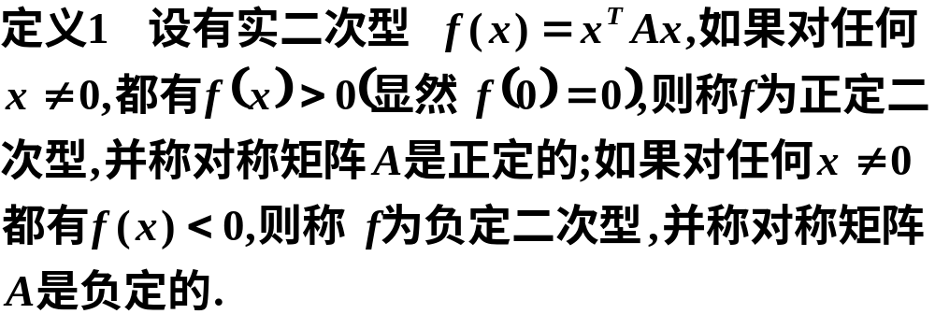


二、正(负)定二次型的概念
例如
为正定二次型
为负定二次型

Slide 5
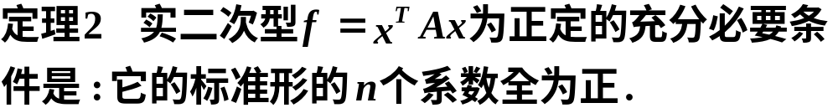

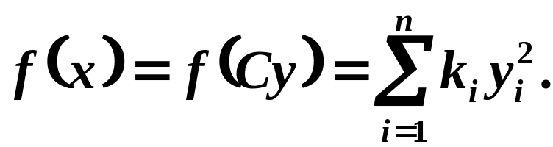
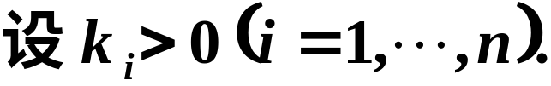


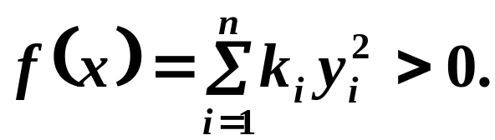
三、正(负)定二次型的判别
证明
充分性
故

Slide 6






必要性
故
推论 对称矩阵 为正定的充分必要条件是：
的特征值全为正．

Slide 7
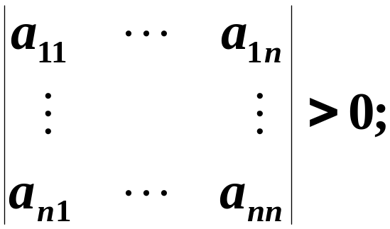
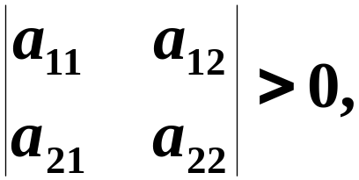


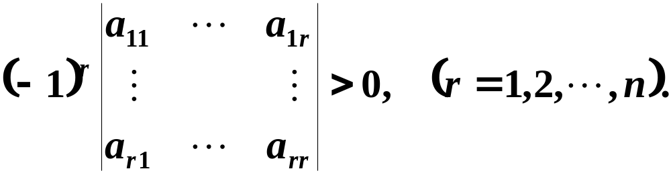
定理3 对称矩阵 为正定的充分必要条件是：
的各阶主子式为正，即
对称矩阵 为负定的充分必要条件是：奇数阶主
子式为负，而偶数阶主子式为正，即
这个定理称为霍尔维茨定理．

Slide 8
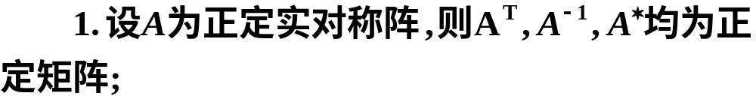

正定矩阵具有以下一些简单性质

Slide 9
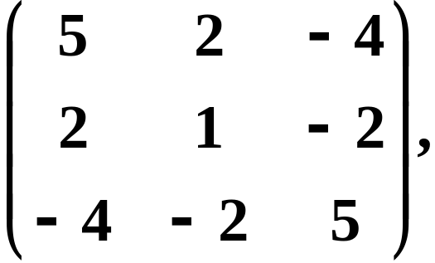

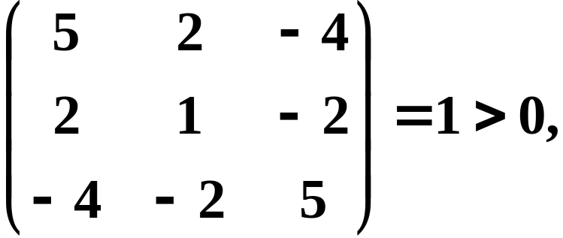
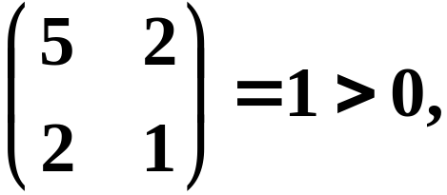

例1 判别二次型
是否正定.
解
它的顺序主子式
故上述二次型是正定的.

Slide 10
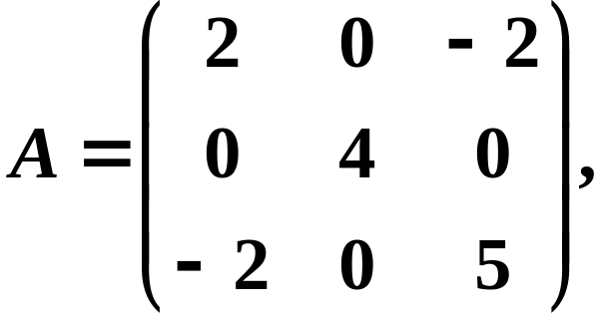


例2 判别二次型
是否正定.
解
用特征值判别法.
二次型的矩阵为
即知 是正定矩阵，
故此二次型为正定二次型.

Slide 11
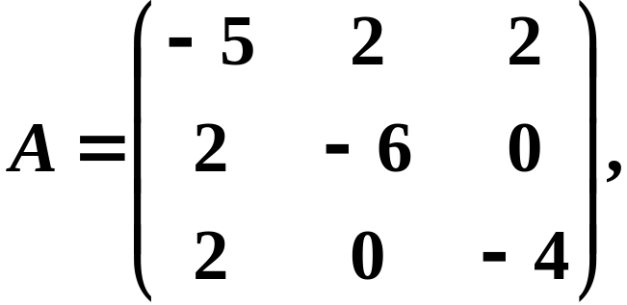

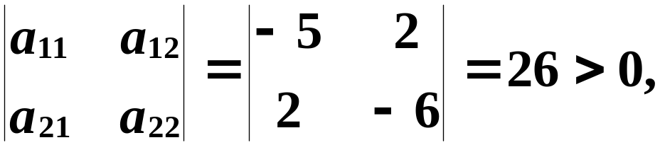



例3 判别二次型
的正定性.
解

Slide 12
四、小结
1. 正定二次型的概念，正定二次型与正定
矩阵的区别与联系．
2. 正定二次型（正定矩阵）的判别方法：
(1)定义法；
(2)顺次主子式判别法；
(3)特征值判别法.
3. 根据正定二次型的判别方法，可以得到
负定二次型（负定矩阵）相应的判别方法，请大
家自己推导．

Slide 13
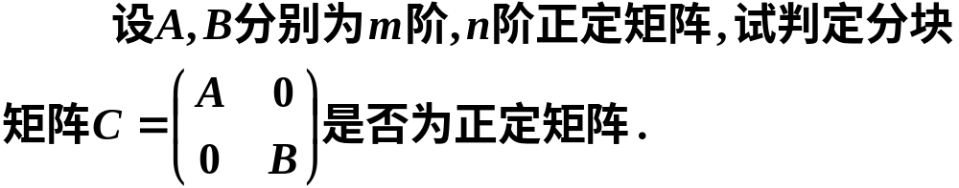
思考题

Slide 14

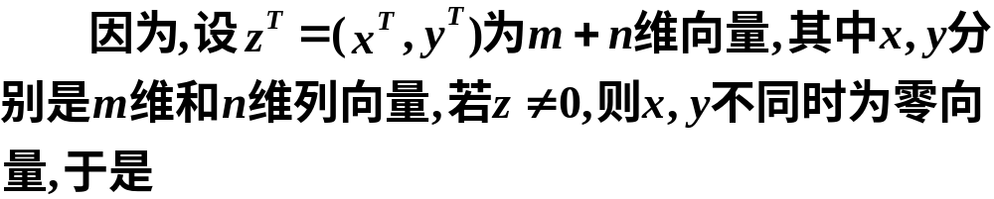
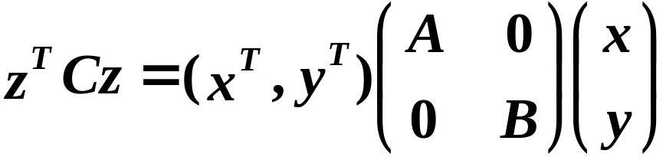
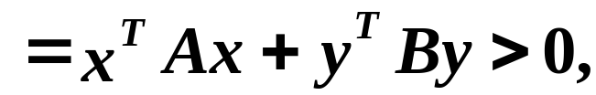
思考题解答

